Slide 1


다모아
20180848 윤창준
20180852 이승환
20180850 이상민

Slide 2
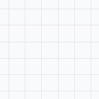

개발 동기 및 필요성
필요성
팀 프로젝트 진행을 위한 같은 목적을 가진 팀원을 구하기 어려움
기존 서비스 중 팀 프로젝트만을 위한 앱이 없음
코로나19로 오프라인 모임이 제한되어 온라인 공모전, 대외활동이
증가함
프로젝트팀 활동 증가로 다양한 팀원을 구할 수 있는 방법이 필요
따라서. 같은 목표의 팀원을 빠르게 구할 수 있고, 팀 프로젝트 환경을
조성해 줄 수 있는 앱의 필요성을 느끼고 제작하게 됨

Slide 3




관련 앱 4가지

Slide 4
서비스 기능 설명
1. 일정 관리 및 공유 달력 : 같은 팀 프로젝트를 하는 사람들끼리 달력으로
일정을 공유할 수 있음
2. 분야별 팀원 모집 게시판: 관심 있는 분야를 선택하여 같은 분야 사람들에게
알림을 줄 수 있음
3. 간편 로그인: 다양한 SNS 아이디로 로그인할 수 있음
4. 자료 공유 게시판: 자료를 서로 공유하여 피드백을 줄 수 있음
5. 인기 공모전 순위 기능: 참여 인원이 높은 게시물을 최상단에 보여줌
6. 카테고리별 게시글 알림: 게시자가 카테고리를 선택하여 올리면 같은
카테고리를 선택하는 유저에게 알림이 감
7. 1대1 쪽지 기능: 궁금한 정보를 실시간으로 얻을 수 있음

Slide 5

사용되는 SW

Slide 6
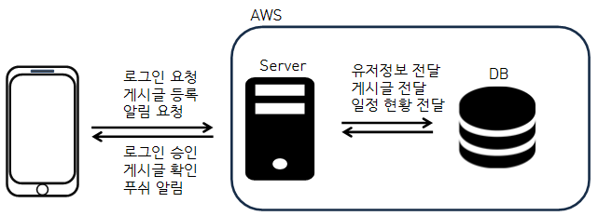
구성도

Slide 7
적용 기술
일정 공유 달력을 서버에 전송 후 WAS로 DB에 저장함
로그인 시 페이스북, 구글, 네이버 로그인 API로 SNS 간편 로그인이
가능함
카테고리를 정해 게시글을 올릴 시 Amazon SNS로 같은 카테고리를 선택한 사람들에게 푸쉬 알림을 함
팀원 모집 게시글 등록 시 서버에 전송하여 WAS로 DB에 저장함
우분투 서버 소켓 통신으로 유저 간 1대1 쪽지를 전달함

Slide 8
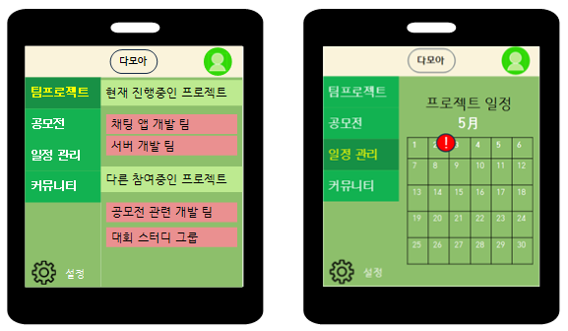
App Design Proposal

Slide 9
경제성 및 안정성
경제성
- 개발 원가를 낮추기 위해 무료 개발도구,오픈소스 코드 등 사용
- 사전 조사후 필요한 서비스위주로 개발함
안정성
- 오류를 대비해 전문가에게 코드 피드백을 받는다.
- 프로그래밍 중간마다 백업 파일을 만든다.

Slide 10
차별성 및 우수성
차별성
- 모집 하고싶은 분야의 팀원을 보다 빠르고 쉽게 모집이 가능함
- 팀 프로젝트 진행 시 하나의 일정 공유 가능한 달력 기능이 있음
- 같은 분야에서 활동한 사람의 자료를 공유할 수 있음
우수성
- 목적별로 카테고리를 설정해 정보를 쉽게 얻을 수 있음
- 팀 프로젝트의 일정 관리 및 진행 상황이 파악 가능
- 다양한 SNS에서 사용한 아이디로 로그인 가능
- 사용자들에게 무료로서비스를 제공하여 접근성을 높임

Slide 11
유지관리 용이성
ㆍ 디자인패턴을 활용해서 유지보수 및 관리에 용이하게 코드를 작성함
ㆍ사용자와의 양방향 소통기반 마련 함
ㆍ사용자 편의성 제고를 위한 유저 인터페이스 개선 함

Slide 12
추진 전략
ㆍ 개발전
- 어느 정도 투자할지 투자 비용설계를 함
- 앱의 이용목적, 목표에 대해 이해한 후 개발을 시작함
ㆍ 개발중
- 중간중간에 사용자/전문가에게 코드 피드백을 받음
- 여러가지 기기에서 앱 테스트를 한 후 출시
ㆍ 개발후
- 꾸준한 공모전 업데이트로 사용자를 증가시킴
- 사용자가 많아짐에 따라 보안에 신경씀

Slide 13
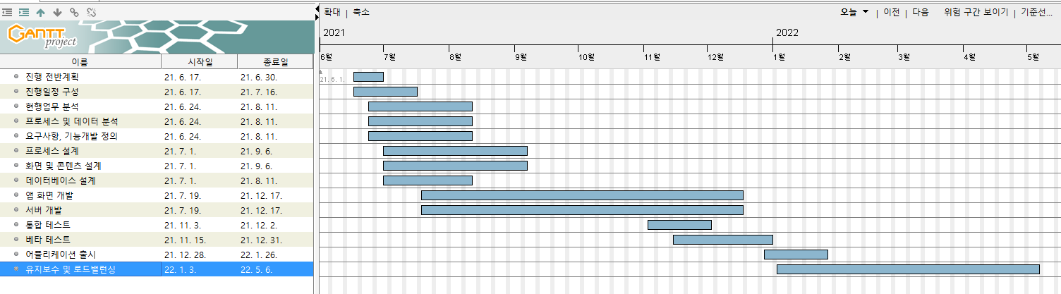
추진 계획

Slide 14
SWOT 분석
S
W
높은 광고효율
사용자의 스펙 향상기여
무료로 제공
차별성 있는 서비스
빠른 팀원 구인
고급 인력의 부족
부족한 인력으로
꾸준한 업데이트불가
항시 서버 유지비용 부족
O
T
대학생 유저확보
낮은 진입 장벽
기업에서의 투자
새로운 앱에대한
개발능력 향상
경쟁 기업 출현
확실하지 않은 경제력
수익성 부족

Slide 15
STP 전략 - Segmentation
이용목적
선호 서비스
사용자 유형
대외활동 공모전 참여
취업에 대한 스펙향상
쉽고 빠른 팀원구인
공모전,팀프로젝트
자료 수집
일정 공유 서비스
빠르고 간편한
팀원모집
대외활동 자료 공유
서비스
10대,20대,30대
고등학생,중학생,
대학생,일반인
남성/여성 직장인,
프로그래머

Slide 16
STP 전략 - Target
연령
10대, 20대 초반의 활동적이고 대외활동에 관심이 많은 학생 층
실무와 팀플경험이 필요한 취준생, 대학생
중요
가치
빠르고 간단한 팀원모집, 신뢰성있는 정보획득
접근성
대부분 사람들은 휴대폰을 소지하고 있으므로
앱을 활용하여 접근성,편의성 확보

Slide 17
STP 전략 - Positioning
편의성
협업
가능성

Slide 18
기대효과
ㆍ공모전, 팀 프로젝트의 팀워크 문화를 생성하여 단골 고객 확보
ㆍ사용자 맞춤 서비스 제공으로 사용자 만족도 향상
ㆍ자료나 지식의 공유 증가로 얻어가는 정보량이 많아짐
ㆍ합격자 정보 공유 게시판이 있어서 성취율에 도움 된다
ㆍ사업 확장이 쉽고 기존 앱과의 차별로 기업에 투자를 이끌 수 있음
ㆍ다모아 앱을 이용해서 사용자의 스팩 향상에 기여

